Slide 1

Bài 172
ÔN TẬP VỀ ĐO LƯỜNG
(Sách giáo khoa Toán 3 - Tập hai - Trang 95)

Slide 2
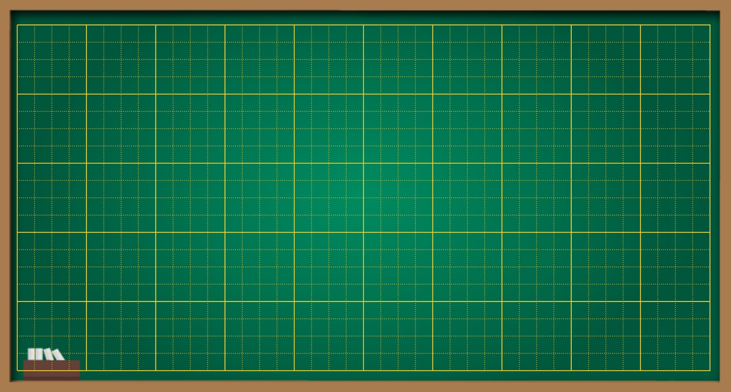
Thứ … ngày … tháng … năm ….
Bài 171
Ôn tập về đo lường

Slide 3






TRƯỜNG TIỂU HỌC ĐẠI TỪ
TOÁN
ÔN TẬP VỀ ĐO LƯỜNG

Slide 4


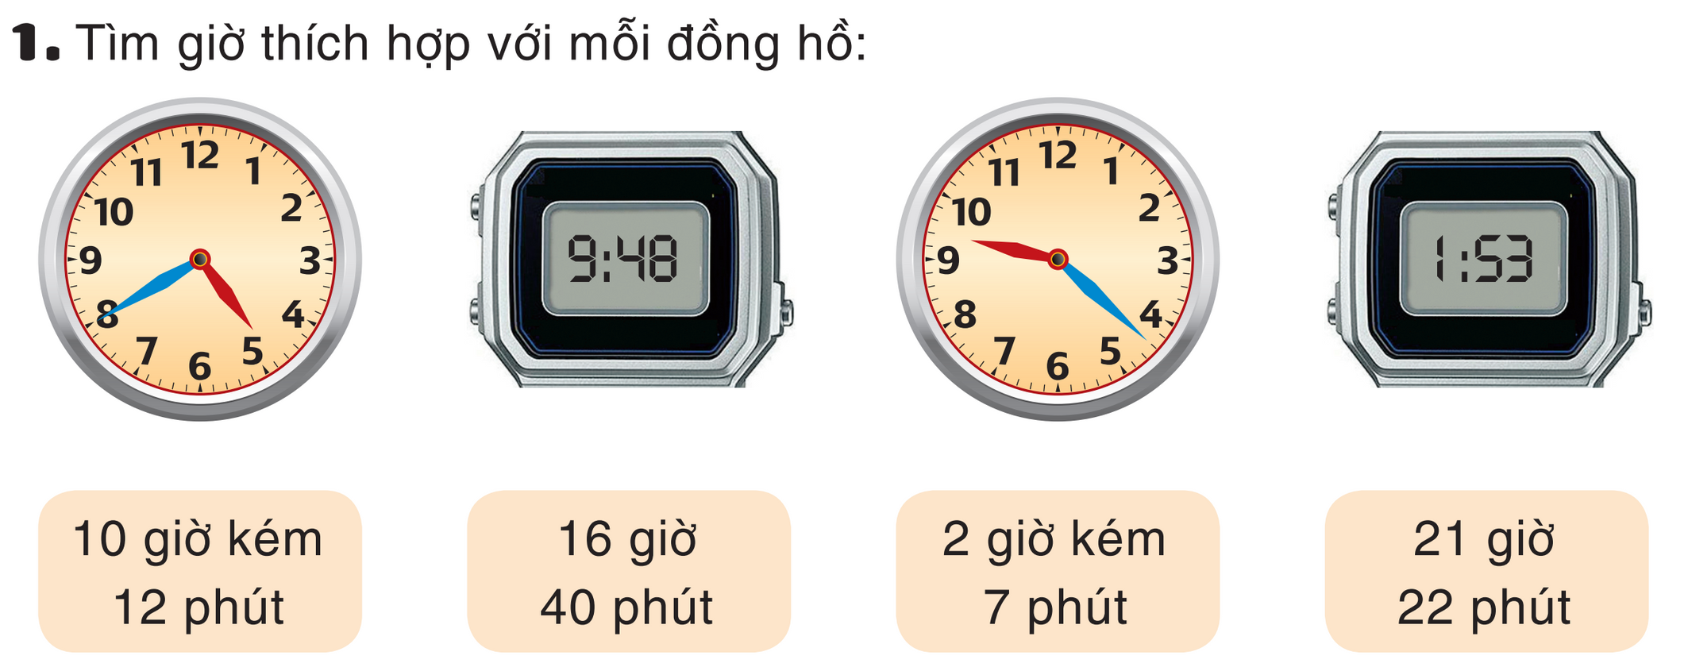



Slide 5
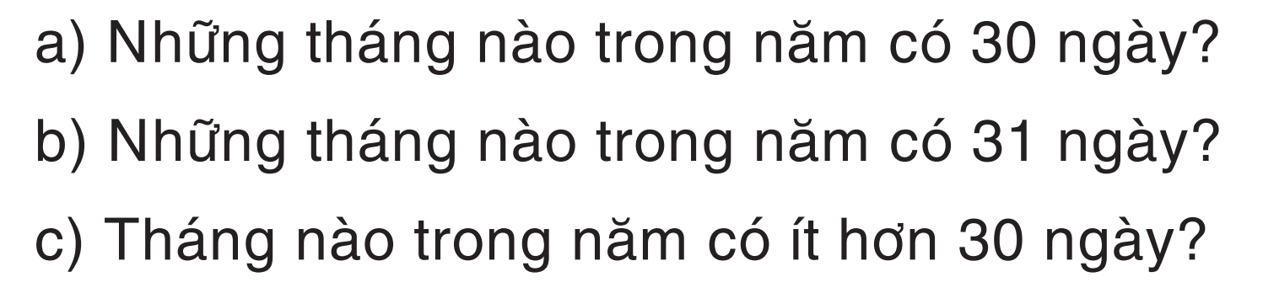


2. Hãy cho biết
Tháng 4, 6, 9, 11
Tháng 1, 3, 5, 7, 8, 10, 12
Tháng 2

Slide 6
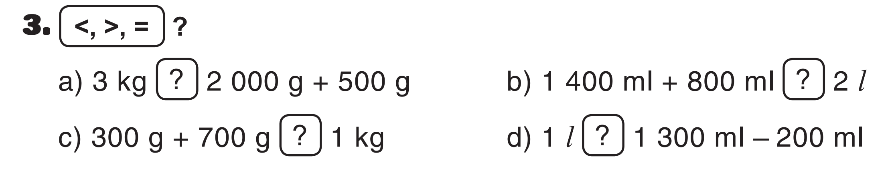










>
=
=
<

Slide 7
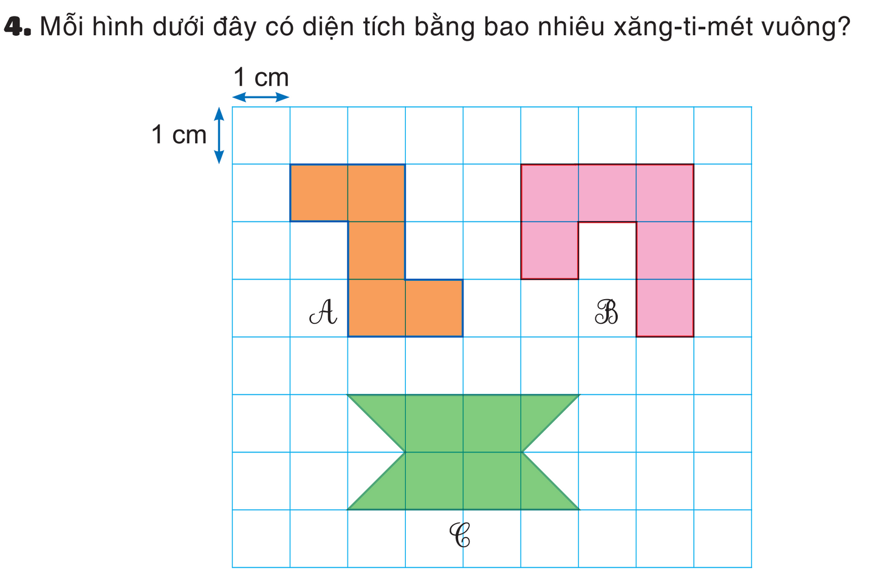



Diện tích hình A bằng 5 ${cm}^{2}$
Diện tích hình B bằng 6 ${cm}^{2}$
Diện tích hình C bằng 6 ${cm}^{2}$

Slide 8

DẶN DÒ
1.
2.

Slide 9
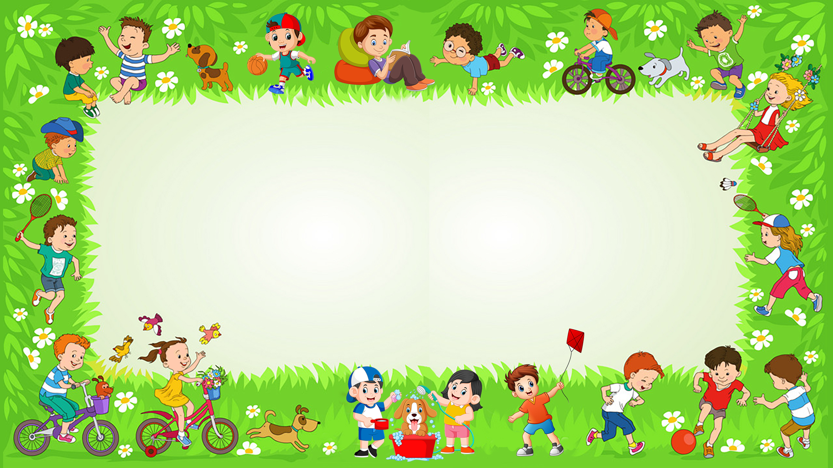
Chúc các em học tốt

Slide 10



Tạm biệt các em!

